Slide 1





TRƯỜNG TIỂU HỌC ..................
CHÀO MỪNG CÁC EM ĐẾN VỚI TIẾT
TIẾNG VIỆT LỚP 1
Giáo viên: Phạm Thị Quyên

Slide 2
ngọn đuốc
viên thuốc
con chuột
buộc nơ
trắng muốt

Slide 3
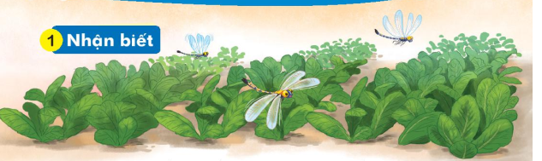

Slide 4




Slide 5







Slide 6
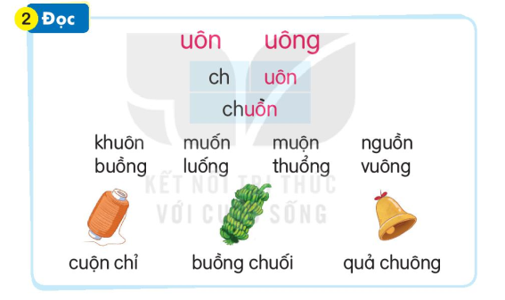

Slide 7
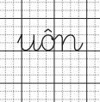

Slide 8
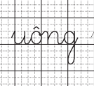

Slide 9
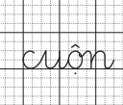

Slide 10
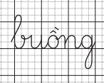

Slide 11
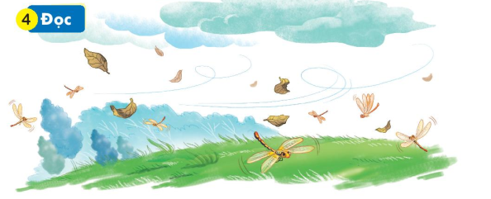
/
/
Trời sắp mưa. Chuồn chuồn bay thấp. Bầu trời đen kịt. Gió thổi mạnh cuốn theo những đám lá khô. Rồi mưa ào ào trút xuống.
Mưa tạnh, những hạt mưa long lanh đọng trên các cuống lá. Bầu trời trong xanh, không khí mát mẻ.
/
/
/
/
/

Slide 12
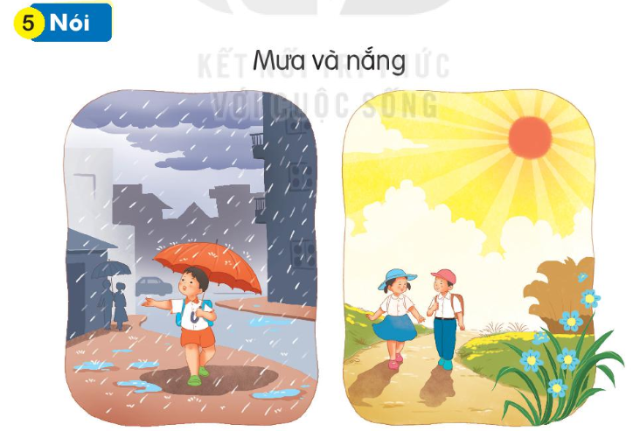

Slide 13


